Slide 1
nvme设备io比例隔离的一种实现
腾讯 brookxu(许春光)

Slide 2
个人&团队简介
个人简介：目前在腾讯操作系统团队就职，从事操作系统相关的研发工作，早期从事过fpga设计，后台开发。
腾讯操作系统研发团队
linux服务器操作系统：tlinux，内部使用量接近百万
底层虚拟化平台：tlinux-xen，tlinux-kvm，用户囊括内部云和腾讯云
协议栈优化技术研发
操作系统安全增强技术研发
容器虚拟化技术研发

Slide 3
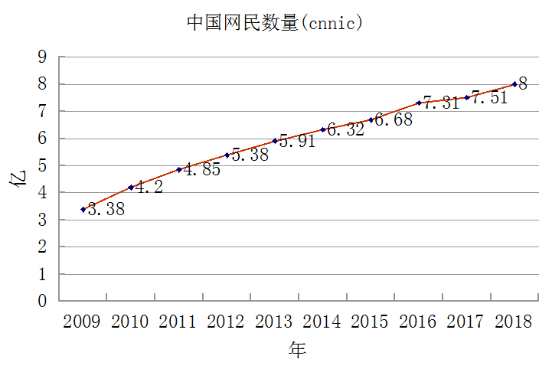
项目背景
随着移动互联网的飞速发展，中国网民人数在快速增大，随之而来的是后台数据的爆发性增长。

Slide 4

项目背景
后台数据的爆发式增长，系统对后端存储设备的性能要求越来越高，传统机械盘的瓶颈日益彰显。
数据库查询速度慢，增大系统响应时间
数据库日志落盘速度慢，ioutil 100%
数据落盘延迟增大，数据安全隐患增大
bufio不断消耗内存，最终增大io处理时间

Slide 5
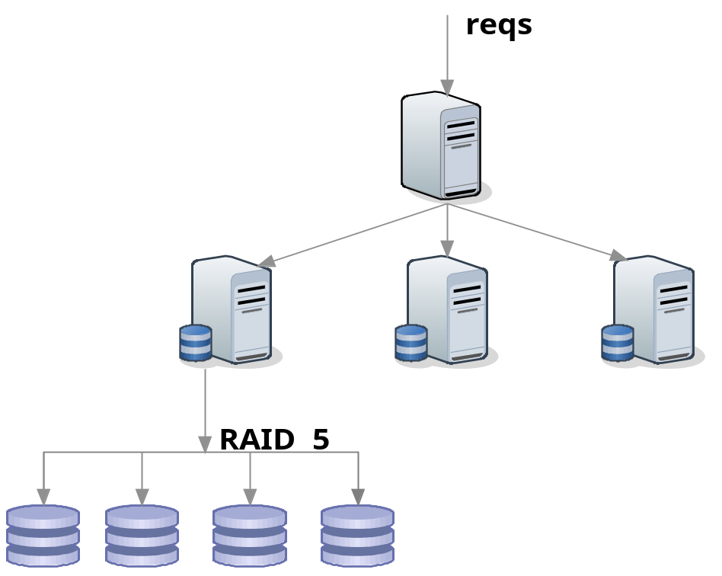
项目背景
随着业务发展，单机存储由单盘升级为raid盘，后台系统也由单机发展为集群。这大大的降低了单盘的io压力，但是随着业务的持续发展，我们依旧需要更快速的存储设备

Slide 6
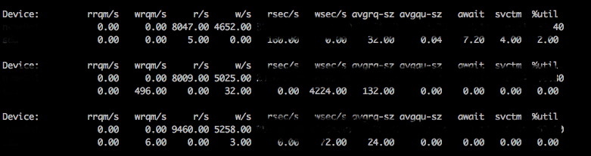
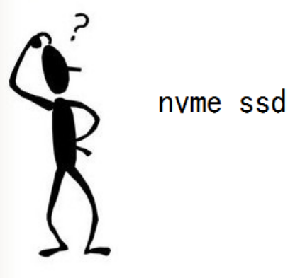
项目背景
这些年存储技术在飞速发展，存储接口历经ide, sata, scsi, sas, fc, pci-e，存储媒介历经磁带，光盘，磁盘，ssd，nvdimm等。
类型 | 接口 | IOPS | 带宽
7200RPM 机械盘 | SATA3 | 75-100 | 600MB/s
10,000RPM 机械盘 | SATA3 | 125-150 | 600MB/s
10,000RPM 机械盘 | SAS3 | 140-160 | 1200MB/s
15,000ROM 机械盘 | SAS3 | 175-210 | 1200MB/s
Intel X25-E SSD | SATA3 | 3,300-3,5000 | 1200MB/s
INTEL SSDPE2MX020T4(nvme) | PCI-E2 x4 | 320,000-450,000 | 2000MB/s

Slide 7
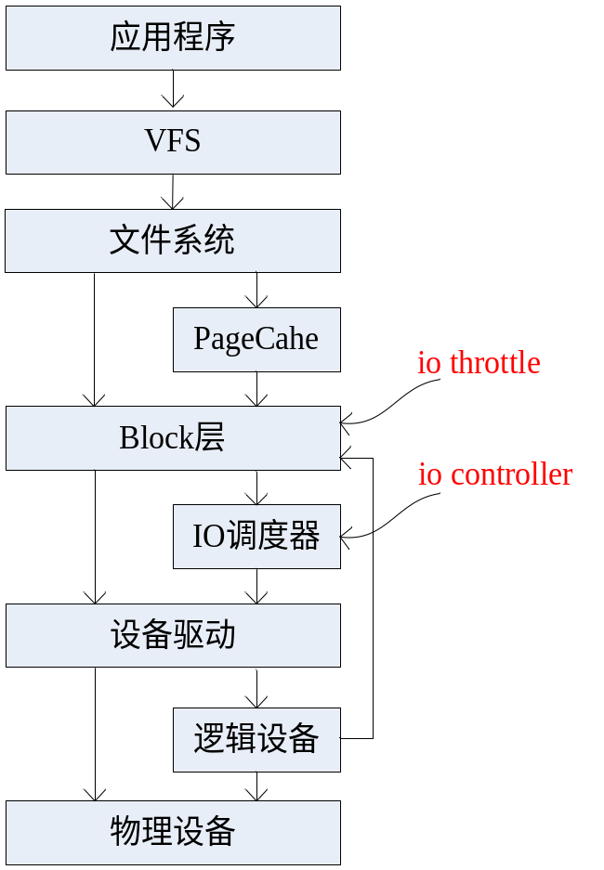
行业现状
nvme ssd只服务单个io实例，往往都无法充分发挥性能。为提高资源使用率，单机部署多个容器共享nvme ssd。为更好的控制各个容器的资源使用，需要支持nvme ssd的io隔离。
io controller
基于磁盘时间隔离，不支持多队列设备
io throttle
基于iops/bps隔离，支持设备类型多，静态配置自适应能力差，实际隔离效果差，资源利用率低，大规模应用难度大

Slide 8
设计目标
由于现有内核以及社区的一些方案不能满足需求，需要设计nvme ssd隔离方案，设计的目标主要是：
高性能
降低性能开销，充分利用系统空闲资源。
自适应能力强
如何保证不同IO场景下的存储性能，隔离效果。
使用简单高效
如何实现更简单高效配置接口，降低应用难度。

Slide 9
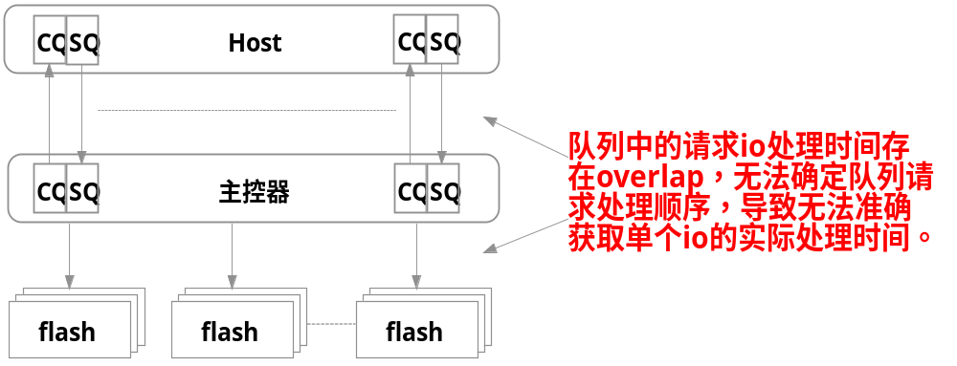
隔离指标选择
  面临的问题
  如何选择隔离指标，带宽，IOPS，磁盘时间?
时间指标存在的问题
无法准确获取单个io的处理时间

Slide 10
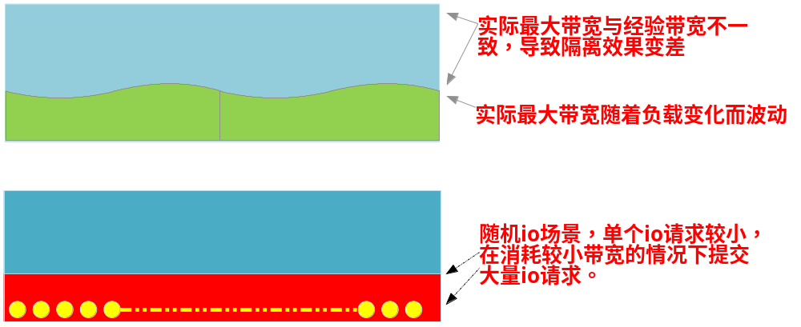
隔离指标选择
带宽指标存在的问题
最大带宽为变量，随着负载变化而变化
无法很好的自适应随机io场景

Slide 11
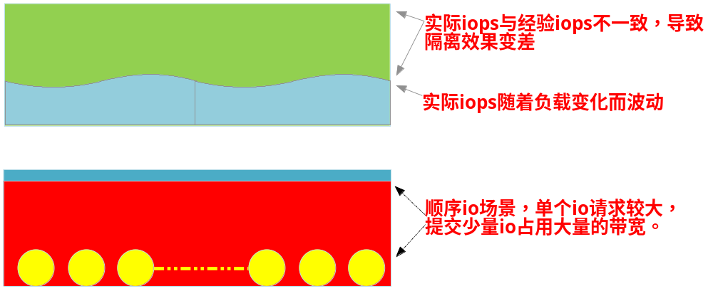
隔离指标选择
iops指标存在的问题
实际iops为变量，随着负载变化而变化
无法很好的自适应顺序io场景

Slide 12
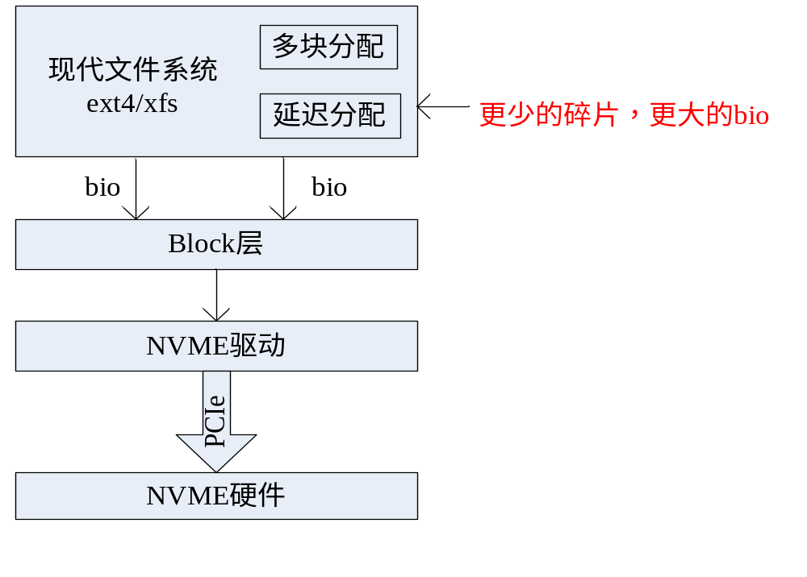
隔离指标选择
指标选择思路
现代fs的块分配优化，文件倾向连续存储
带宽隔离更适合应用在顺序io较多的场景
如何客服带宽隔离的缺点？

Slide 13
磁盘性能探测
  带宽隔离在随机io等场景下隔离效果较差主要原因是实际最大带宽是动态变化的，导致经验带宽与实际最大带宽不一致。
解决的思路
动态探测磁盘性能，动态调整限额，提升算法的自适应能力
面临的问题
确保探测结果的准确性，过大降低隔离效果，过小增大性能损耗
探测结果依赖于io时间，因时间重叠与乱序执行，很难获取准确io时间
确保快速响应带宽变化，过慢响应速度会大大降低部分io场景下的性能

Slide 14
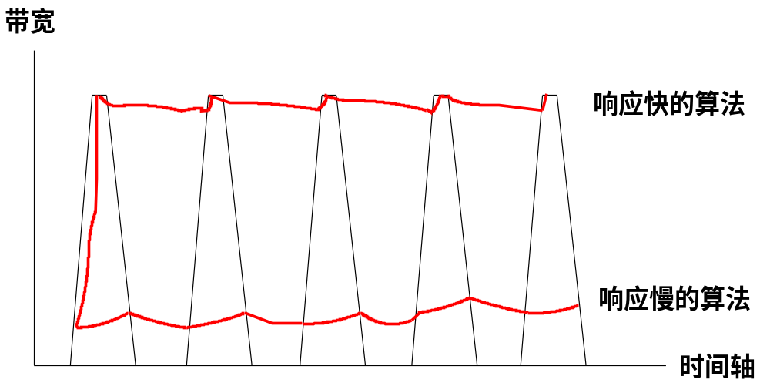
磁盘性能探测
周期IO场景过慢响应速度导致探测的性能始终处于较低水平，大大的降低了系统性能。

Slide 15
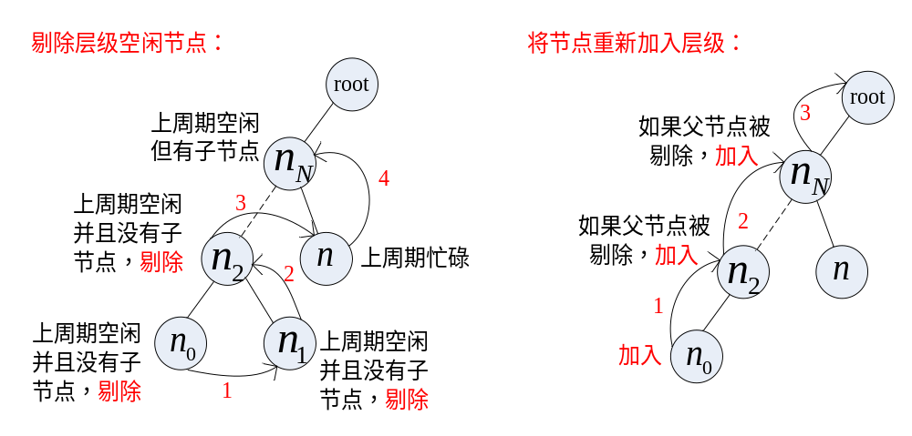
带宽弹性隔离
  面临的问题
  如何充分利用空闲资源，减少资源浪费

Slide 16

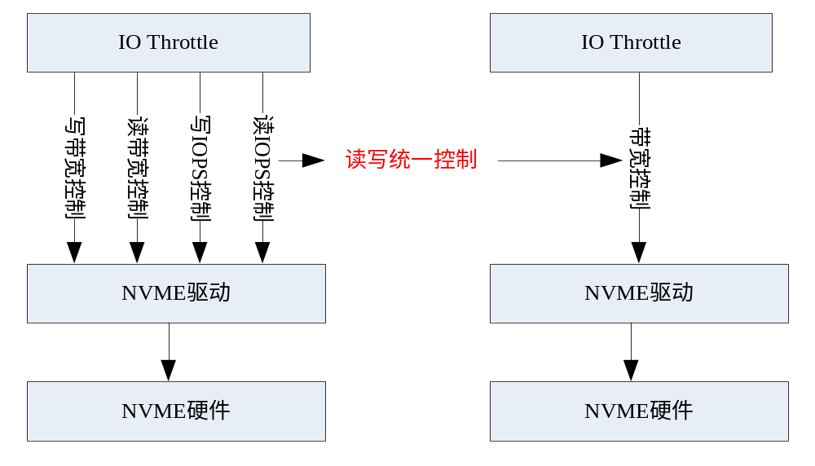
读写统一控制
io throttle采用读写分离控制，读写分离控制实际部署配置难度较大，部分场景下存在一定的性能损耗。为此，我们在不改变已有功能，引入读写统一控制。

Slide 17
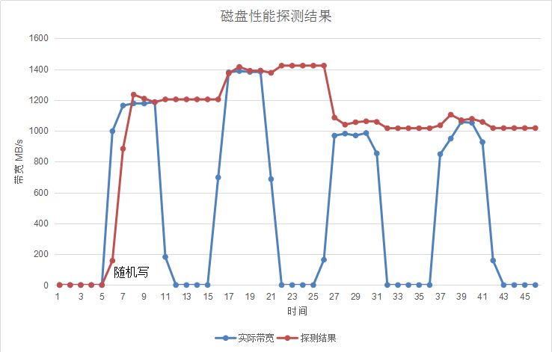
测试数据
运行脚本模拟多个不同负载，磁盘性能探测的结果如下所示：
顺序读
随机读写
顺序读写

Slide 18
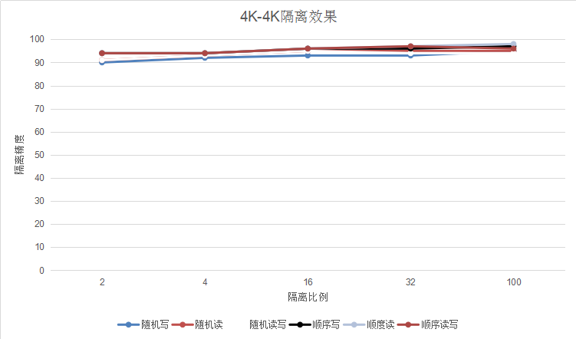
测试数据
创建两个cgroup，每个cgroup跑两个进程，分别通过fio执行4K IO压测

Slide 19
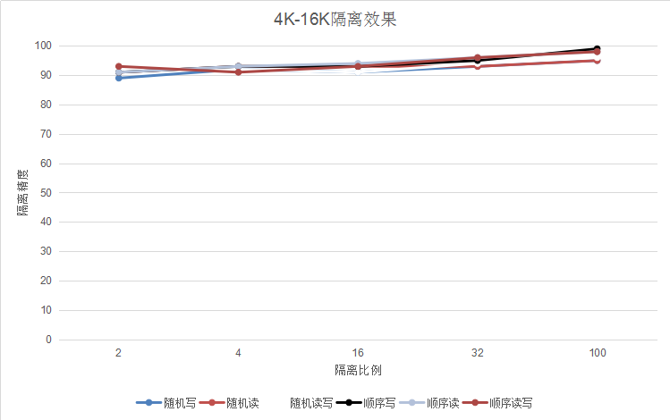
测试数据
创建两个cgroup，每个cgroup跑两个进程，分别通过fio执行4K，16K IO压测

Slide 20
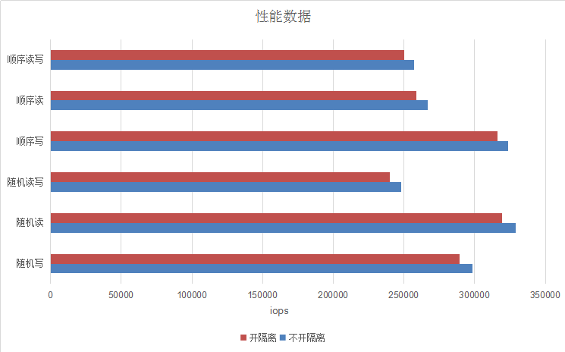
测试数据
创建两个cgroup，一个cgroup空闲，另外一个cgroup运行fio做4K压测

Slide 21
多谢

